Slide 1
인공지능 실습 Chapter 5. Adversarial Search
포항공과대학교 컴퓨터공학과

Slide 2
목차
5.1. Adversarial Search 개요
5.2. Minimax & Expectimax Algorithm
5.3. Pruning
5.4. Imperfect Real-time Decisions
5.5. Multi-player Game

Slide 3
5.1. Adversarial Search 개요

Slide 4
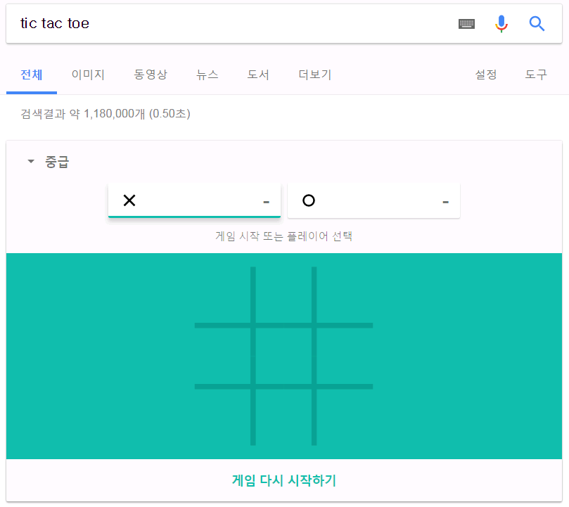
Tic-tac-toe
두 명의 player: X(선수) and O(후수)
맵: 3 x 3 grid
승리조건: 연속된 세 칸에 본인의 돌을 놓으면 승리
맵에 빈 자리가 없는데도 승패가 결정이 나지 않으면 비김
구글에서 “tic tac toe” 검색 or https://playtictactoe.org/

Slide 5
Tic-tac-toe
X | O
 | O
 |  | X
...
Draw!
X
X
 | O
X
 | O
 |  | X
X
 | O
O |  | X
...
X Win!
미래의 상대방의 action을 고려해 본인의 action을 결정해야 함

Slide 6
Tic-tac-toe의 Game Tree
Agent가 X(선수) 일 때
MAX (X)
X
 | X
 |  | X
X
X
MIN (O)
...
X | O
X |  | O
X
O
MAX (X)
...
...
...
...
X | O | X
 | O | X
 | O
X | O | X
O | O | X
X | O | O
X | O | X
 | X
X | O | O
종료 상태
Utility
-1
0
+1

Slide 7
Adversarial Search의 특징
Deterministic action (v.s. MDP)
Fully observable environment (v.s. POMDP)
Zero-sum at the end (v.s. typical search, MDP)
각 플레이어의 utility는 서로 동일하거나 반대
중간 action에 대한 utility는 정의되지 않음
Chess의 목표는 많은 말을 잡는 것이 아닌 체크메이트(King)를 하는 것이 목적
Typical search 및 MDP에 비해 어려운 부분
Turn-taking of players
Typical search에서는 goal state에 도달하기 위한 action sequence를 찾으면 됨
Opponent가 agent의 action에 맞춰 대응하므로 action sequence가 아닌 policy를 찾아야 함

Slide 8

Policy
Deterministic policy: $π_{p}\left(s\right)∈Action\left(s\right)$ action that player p takes in state s
Stochastic policy: $π_{p}\left(s,a\right)∈\left[0, 1\right]$ probability of player p taking action a in state s

Slide 9
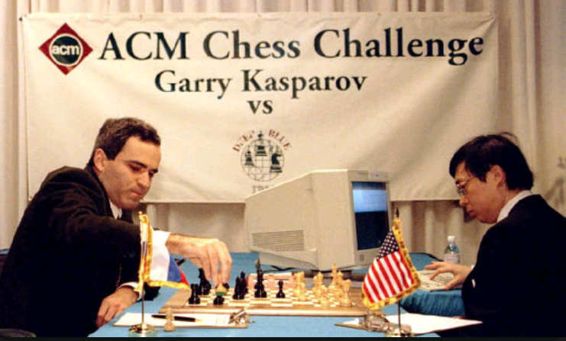
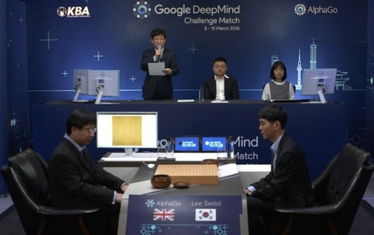
AI Challenges
IBM DeepBlue (Chess) – 1996
Google AlphaGo – 2016
사람과의 대결을 통해 AI 기술수준을 보여 준 사례
학습의 명확한 기준(승패)이 존재

Slide 10
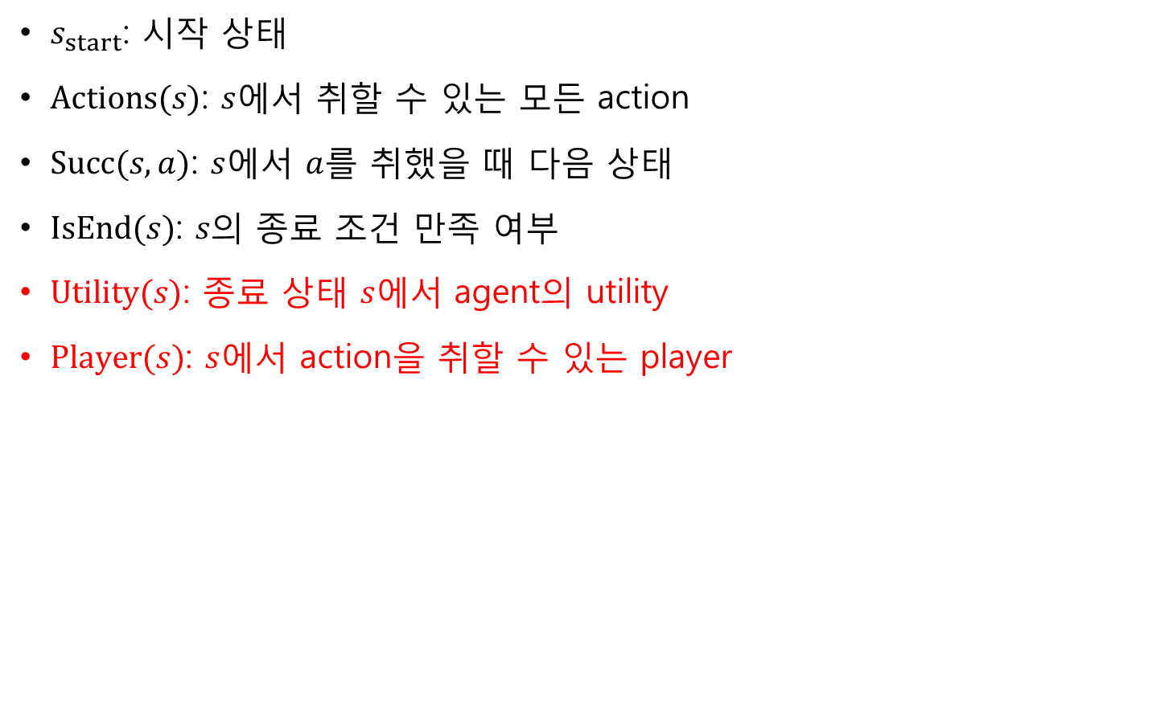
Adversarial Search의 요소
$s_{start}$: 시작 상태
$Actions(s)$: $s$에서 취할 수 있는 모든 action
$Succ(s,a)$: $s$에서 $a$를 취했을 때 다음 상태
$IsEnd(s)$: $s의$ 종료 조건 만족 여부
$Utility(s)$: 종료 상태 $s$에서 agent의 utility
$Player(s)$: $s$에서 action을 취할 수 있는 player
Players = {agent (your program); opp (opponent)
MAX
MIN
e.g. 알파고
e.g. 이세돌

Slide 11
Simple Game
Agent 및 opponent가 차례로 1회씩 action을 선택하는 게임
상대방의 선택을 알 수 없음
A
MAX agent
선택
a₁
a₂
a₃
MIN
opponent
B
C
D
선택
b₁
b₂
c₁
c₂
d₁
d₂
E
F
G
H
I
J
결과
-50
50
1
3
-5
15

Slide 12
5.2. Minimax & Expectimax Algorithm

Slide 13
Minimax Algorithm 예
최악의 경우를 가정
Opponent는 value를 낮추는 선택을 한다
A
MAX agent
1
a₁
a₂
a₃
MIN
opponent
B
C
D
-50
1
-5
b₁
b₂
c₁
c₂
d₁
d₂
E
F
G
H
I
J
-50
50
1
3
-5
15

Slide 14
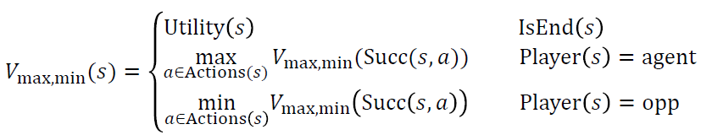


Minimax Algorithm
Minimax policy
Value function for minimax
$$π_{max}(s)=\underset{a∈Action\left(s\right)}{arg max}{V_{max,min}(Succ\left(s,a\right))}$$
$$π_{min}\left(s\right)=\underset{a∈Action\left(s\right)}{arg min}{V_{max,min}\left(Succ\left(s,a\right)\right)}$$

Slide 15
Minimax Algorithm Pseudocode
def V(state)
if is_end(state):
return utility(state)
if is_maxi_player(state):
value = -∞
for action in actions(state):
value = max(value, V(next_state(state, action)))
else:
value = ∞
for action in actions(state):
value = min(value, V(next_state(state, action)))
return value
def policy(state)
...

Slide 16
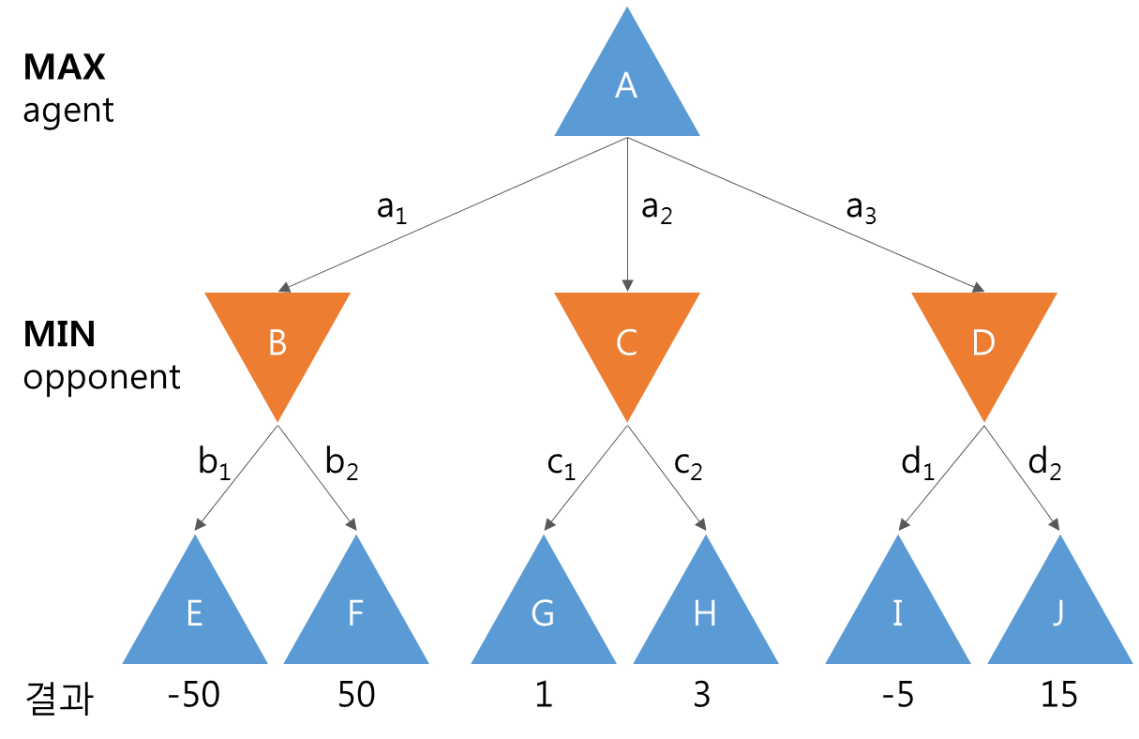
Minimax Algorithm 구현
Simple Game을 대상으로 구현
상태를 (플레이어, 상태 심볼)로 표현
예. (‘MIN’, ‘C’)
simple_game/game.py
INT_INF = 100000000000000
MAX_PLAYER = 'MAX‘
MIN_PLAYER = 'MIN'
is_end(state)
utility(state)
get_initial_state()
get_next_state(state, action)
get_next_player(player)
get_possible_actions(state)
get_player_from_state(state)

Slide 17
Minimax Algorithm 구현
simple_game/play.py
실행 방법: play.py minimax
두 상태에서의 value 및 action 확인
(‘MAX’, ‘A’)
(‘MIN’, ‘B’)
simple_game/ai.py
MinimaxAgent 클래스의 V 및 policy 함수 구현
V(state): 해당 state에서의 value 값 리턴
policy(state): policy를 따라 해당 state에서의 action 결정

Slide 18
Expectimax Algorithm 예
상대의 random한 선택을 가정
A
MAX agent
5
a₁
a₂
a₃
MIN
opponent
B
C
D
0
2
5
(50%)
b₁
b₂
(50%)
(50%)
c₁
c₂
(50%)
(50%)
d₁
d₂
(50%)
E
F
G
H
I
J
-50
50
1
3
-5
15

Slide 19
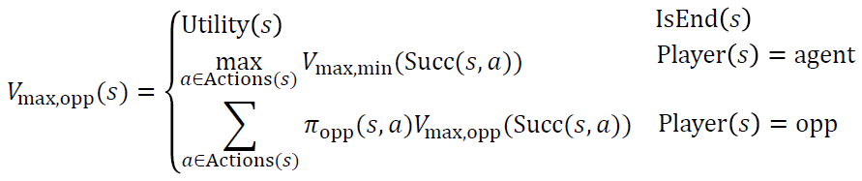
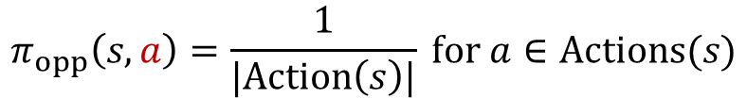

Expectimax Algorithm
Expectimax policy
Value function for expectimax
$$π_{max}(s)=\underset{a∈Action\left(s\right)}{arg max}{V_{max,opp}(Succ\left(s,a\right))}$$
$$π_{opp}\left(s,a\right)=\frac{1}{|Action\left(s\right)|} for a∈Actions(s)$$

Slide 20
Expectimax Algorithm Pseudocode
def V(state)
if is_end(state):
return utility(state)
if is_maxi_player(state):
value = -∞
for action in actions(state):
value = max(value, V(next_state(state, action)))
else:
value = 0
for action in actions(state):
value += V(next_state(state, action)) / actions(state)
return value
# Policy에 따라 결정한 action을 반환
def policy(state)
...

Slide 21
Expectimax Algorithm 구현
simple_game/play.py
실행 방법: play.py expectimax
두 상태에서의 value 및 action 확인
(‘MAX’, ‘A’)
(‘MIN’, ‘B’)
simple_game/ai.py
ExpectimaxAgent 클래스의 V 및 policy 함수 구현
V(state): 해당 state에서의 value 값 리턴
policy(state): policy를 따라 해당 state에서의 action 결정

Slide 22
5.3. Pruning

Slide 23
Pruning 예
d₂는 고려하지 않아도 A에서의 선택은 바뀌지 않음
A
MAX agent
1
a₁
a₂
a₃
MIN
opponent
B
C
D
-50
1
≤ -5
b₁
b₂
c₁
c₂
d₁
d₂
E
F
G
H
I
J
-50
50
1
3
-5
15

Slide 24
Alpha-beta Pruning
Search tree에서 최종 결정에 영향을 안 주는 부분은 무시함으로써 속도 향상
α : lower bound on value of max node s
i.e. maximum value found so far
Initial α = -∞
α = max(α, value)
β : upper bound on value of min mode s
i.e. minimum value found so far
Initial β = ∞
β = min(β, value)
Pruning: β ≤ α 가 되면 해당 부분 search 중단
β
α

Slide 25
Alpha-beta Pruning 적용 예
A
초기값
After a₁
After a₂
MAX agent
α = -∞
β = ∞
α = -50
β = ∞
α = 1
β = ∞
α = max(α, value)
a₁
a₂
a₃
MIN
opponent
B
C
D
-50
1
-5
β = min(β, value)
b₁
b₂
c₁
c₂
d₁
d₂
E
F
G
H
I
J
-50
50
1
3
-5
15
α = -∞
β = -50
α = -∞
β = -50
α = -50
β = 1
α = -50
β = 1
α = 1
β = -5
(β ≤ α)

Slide 26
Alpha-beta Pruning Pseudocode
def V(state, α, β)
if is_end(state):
return utility(state)
if is_maxi_player(state):
value = -∞
for action in actions(state):
value = max(value, V(next_state(state, action), α, β))
α = max(α, value)
if β ≤ α: break
else:
value = ∞
for action in actions(state):
value = min(value, V(next_state(state, action), α, β))
β = min(β, value)
if β ≤ α: break
return value

Slide 27
Alpha-beta Pruning 구현
simple_game/play.py
실행 방법: play.py pruning
두 상태에서의 value 및 action 확인
(‘MAX’, ‘A’)
(‘MIN’, ‘B’)
V 함수 호출 횟수 minimax와 비교
simple_game/ai.py
PruningMinimaxAgent 클래스의 V 및 policy 함수 구현
V(state): 해당 state에서의 value 값 리턴
policy(state): policy를 따라 해당 state에서의 action 결정

Slide 28
Tic-tac-toe 구현
1 | 2 | 3
4 | 5 | 6
7 | 8 | 9
Dictionary 형태의 상태표현
state[‘PLAYER’]: player 저장
state[1]: 위치 1에 놓인 돌 ∈ [‘X’, ‘O’, ‘’]
...
state[9]: 위치 9에 놓인 돌 ∈ [‘X’, ‘O’, ‘’]

Slide 29
Tic-tac-toe 구현
tic_tac_toe/game.py: Tic-tac-toe 게임 관련 유틸리티
tic_tac_toe/ai.py
simple_game의 AI 코드를 그대로 복사
tic_tac_toe/play.py: AI와 Tic-tac-toe 게임 플레이
play.py minimax
play.py pruning
AI의 quality 확인
Minimax와 alpha-beta pruning의 탐색 시간 비교
Minimax는 AI가 선플레이어인 경우 굉장히 느림

Slide 30
Tic-tac-toe 구현
Tic-tac-toe 최선의 전략
선수: 모서리나 중앙으로 공격
후수:
- 상대방이 모서리에 둔 경우 중앙으로 방어
- 상대방이 중앙에 둔 경우 모서리로 방어
플레이를 통해 AI가 위 전략을 구사하는지 확인
개발자가 이러한 전략을 모르더라도 최선의 전략을 구사하는 AI를 구현 할 수 있다
규칙(전문가) v.s. 계산 및 데이터

Slide 31
5.4. Imperfect Real-time Decisions

Slide 32
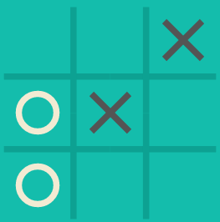
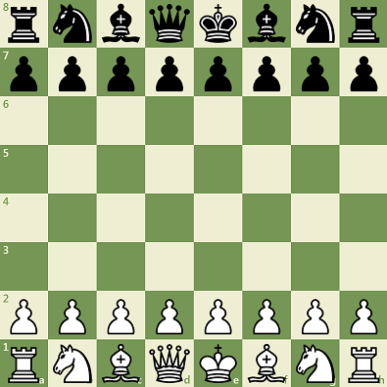
Imperfect Real-time Decisions
Tic-tac-toe
Search tree 최대 노드 = 9!
Chess
평균 action 수 = 35
평균 턴 수 = 50
Search tree 평균 노드 수 = 35¹⁰⁰
복잡한 문제에서는 트리의 leaf를 보고 action을 결정하는 것이 불가능!
Imperfect real-time decisions

Slide 33
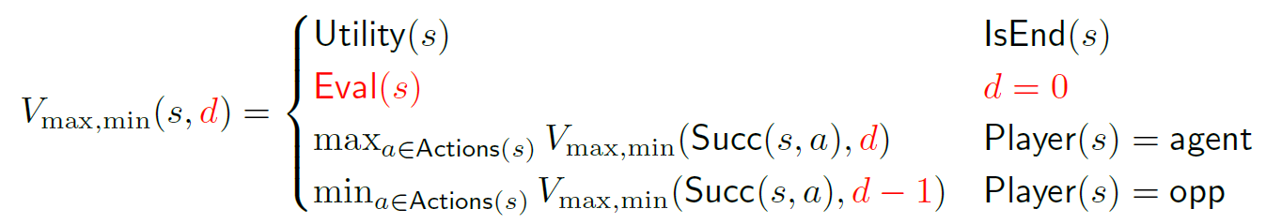
Depth-limited Search
Value function for depth-limited search
Evaluation function Eval(s)
V_{max,min}(s)에 대한 추정(estimation)값
Search 문제에서의 FutureCost(s)와 유사한 개념
Use: at state s, call V_{max,min}(s, d_{max})

Slide 34

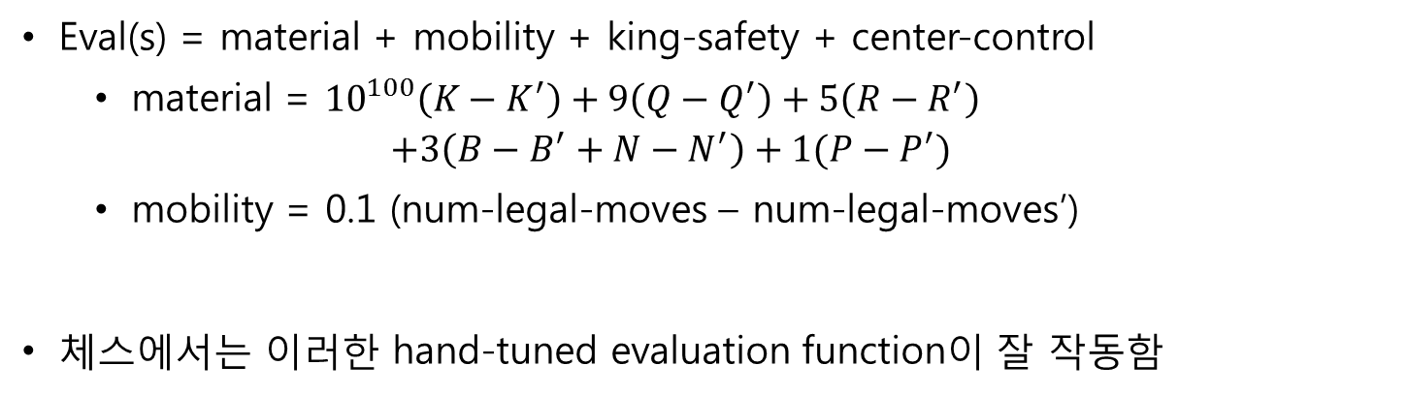
Evaluation Function 예. Chess
Chess pieces
King (∞)
Queen (9)
Rook (5)
Bishop (3)
Knight (3)
Pawn (1)
Eval(s) = material + mobility + king-safety + center-control
material = ${10}^{100}\left(K−K^{′}\right)+9\left(Q−Q^{′}\right)+5\left(R−R^{′}\right)$ $+3\left(B−B^{′}+N−N^{′}\right)+1(P−P^{′})$
mobility = 0.1 (num-legal-moves – num-legal-moves’)
체스에서는 이러한 hand-tuned evaluation function이 잘 작동함

Slide 35
Evaluation Function for Tic-tac-toe
Heuristic array
Board
MAX | MIN
 | 0 | 1 | 2 | 3
0 | 0 | -10 | -100 | -1000
1 | 10 | 0 | 0 | 0
2 | 100 | 0 | 0 | 0
3 | 1000 | 0 | 0 | 0
1 | 2 | 3
4 | 5 | 6
7 | 8 | 9
def eval(state):
value = 0
for 승리조건 of board:
maxs = 승리조건에 놓여있는 MAX의 돌 수
mins = 승리조건에 놓여있는 MIN의 돌 수
value += heuristic[maxs][mins]
return value
https://kartikkukreja.wordpress.com/2013/03/30/heuristic-function-for-tic-tac-toe/

Slide 36
Evaluation Function for Tic-tac-toe
Agent가 후수(O)
X
d=1
MAX (O) agent
-130
-120
-130
-100
-130
MIN (X) opponent
X | O
X |  | O
X
O
X
 | O
X
 |  | O
d=1
...
MAX (O) agent
X | X
 | O
X |  | X
 | O
X
X | O
X
 | O | X
d=0
...
eval(s)=-90
eval(s)=-100
eval(s)=-90
eval(s)=-10
Agent는 O를 중앙(5)에 배치

Slide 37
Tic-tac-toe 구현 (Alpha Tic-tac-toe!)
tic_tac_toe/game.py: Tic-tac-toe 게임 관련 유틸리티
tic_tac_toe/ai.py: DepthLimitedMinimaxAgent 구현
Minimax를 복사해 수정
위 evaluation function을 구현한 eval(s) 사용
tic_tac_toe/play.py: AI와 Tic-tac-toe 게임 플레이
play.py limited 1
선택되는 action의 quality 및 탐색 속도 비교 (v.s. Minimax)
Alpha-beta pruning에도 적용 (with higher depth)

Slide 38
Evaluation Function Design
Pacman (d = 2) with simple evaluation function
두 칸 앞 까지 밖에 못 봄

Slide 39
Evaluation Function Design
Pacman (d = 2) with better evaluation function
추가 feature: Ghost와의 거리, Food와의 거리, 등등...

Slide 40









Parameterized Evaluation Function
Feature vector: $φ\left(s\right)∈ℝ^{d}$
Linear evaluation function
$$φ_{1}\left(s\right)=K−K′$$
$$φ_{2}\left(s\right)=Q−Q′$$
...
$$Eval\left(s;w\right)=w⋅φ(s)$$
예. $w=\left[{10}^{100},9,5,3,1\right]$
A
MAX agent
a₁: 퀸을 잡는다
a₂: 다른 짓을 한다
MIN
opponent
$$φ\left(B\right)=\left[0,1,0,0,0\right]$$
B
C
$$φ\left(C\right)=\left[0,0,0,0,0\right]$$
$$Eval\left(B;w\right)=9$$
$$Eval\left(C;w\right)=0$$

Slide 41
5.5. Multi-player Game

Slide 42
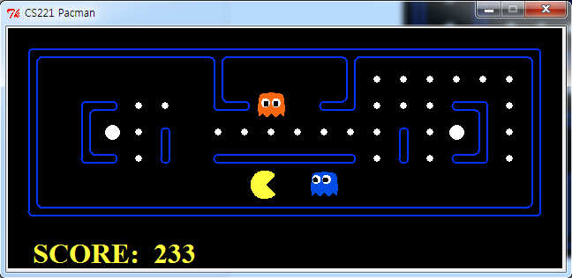
Play Pacman!
Play Pacman manually!
python pacman.py -l smallClassic
화살표키로 이동

Slide 43
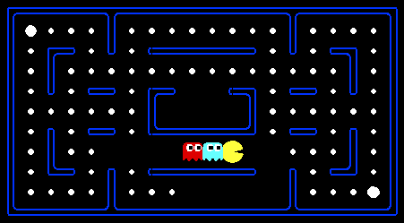
Pacman 게임 설정
Pacman with multiple ghosts
a₀: Agent
a₁, ... a_{n}: 각각의 ghost
Multiple MIN layers (one for each ghost)
승리조건: 모든 food를 먹음
점수
1프레임에 -1점
Food를 먹으면 +10점
승리하면 +500점
패배하면 -500점
패배조건: Ghost와 만남
Capsule을 먹으면 일정 시간 동안 Ghost에 면역
이때 고스트를 먹으면 +200점

Slide 44
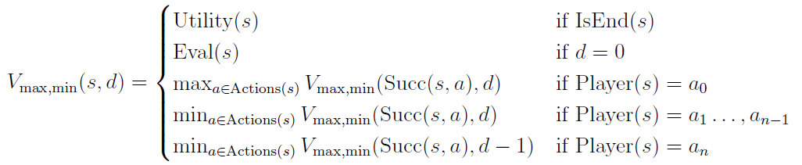
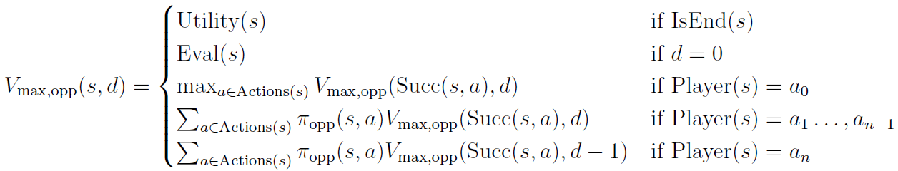
Minimax and Expectimax
Value function for multi-player minimax game
Value function for multi-player expectimax game

Slide 45
Minimax and Expectimax
Ghost
Ghost
Pacman
다음 turn에서 Pacman의 action은? west or east?
Minimax case
Expectimax case
python pacman.py -p MinimaxAgent -l trappedClassic -a depth=3

Slide 46
Codes
pacman.py
-p <Agent 타입>: ReflexAgent, MinimaxAgent, AlphaBetaAgent, ExpectimaxAgent
-l <Map 타입>: mediumClassic, openClassic
-a depth=<숫자>
예. python pacman.py -p ReflexAgent -l mediumClassic
예. python pacman.py -p MinimaxAgent -l mediumClassic -a depth=2
submission.py
Agents
ReflexAgent
MinimaxAgent: minimax
AlphaBetaAgent: minimax + alpha-beta pruning
ExpectimaxAgent: expectimax
Agent의 getAction(gameState) 함수로 action 결정
모든 agent는 기본적으로 depth-limited search

Slide 47
제공되는 변수 및 함수
gameState.getLegalActions()
Returns the legal actions for the agent specified
Subset of [NORTH, SOUTH, EAST, WEST]
gameState.generateSuccessor(agentIndex, action)
Returns the successor state after the specified agent takes the action
Pac-Man is always agent 0
gameState.isWin() and gameState.isLose()
gameState.getNumAgents()
Returns the total number of agents in the game
gameState.getScore()
Returns the score corresponding to the current state of the game
self.evaluationFunction(gameState)
Returns the game score of gameState
self.index: Player index
self.depth: Maximum depth

Slide 48
예. ReflexAgent
class ReflexAgent(Agent):
def getAction(self, gameState):
# Collect legal moves and successor states
legalMoves = gameState.getLegalActions()
# Choose one of the best actions
scores = [self.evaluationFunction(gameState, action) for action in legalMoves]
bestScore = max(scores)
bestIndices = [index for index in range(len(scores)) if scores[index] == bestScore]
chosenIndex = random.choice(bestIndices) # Pick randomly among the best
return legalMoves[chosenIndex]
getAction 함수: gameState에서 최선의 action을 return

Slide 49
Multi-player Game 구현
MinimaxAgent의 getAction 함수 구현
python pacman.py -p MinimaxAgent -l smallClassic
AlphaBetaAgent의 getAction 함수 구현
python pacman.py -p AlphaBetaAgent -l smallClassic -a depth=3
ExpectimaxAgent의 getAction 함수 구현
python pacman.py -p ExpectimaxAgent -l smallClassic

Slide 50
Pacman Competition
Pacman (d = 2) with better evaluation function
추가 feature: Ghost와의 거리, Food와의 거리, 등등...
python pacman.py -l smallClassic -p ExpectimaxAgent -a evalFn=better -q -n 20
-l: map 선택
-p: agent 선택
-a evalFn: evaluation function 선택 (생략 시 scoreEvaluationFunction)
-q: 동작과정 생략
-n: 반복 횟수

